Slide 1
UNIVERSITÀ DI PISA
DIPARTIMENTO DI INFORMATICA
Corso di Laurea in Informatica
Realtà Aumentata
Analisi delle criticità nel settore degli smartphone
Relatore: Prof. Antonio Cisternino
Candidato: Michele Morisco
anno accademico 2018-2019

Slide 2
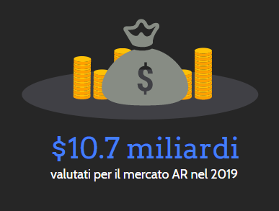
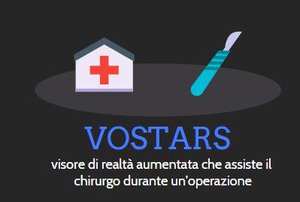
Perché la realtà aumentata?

Slide 3
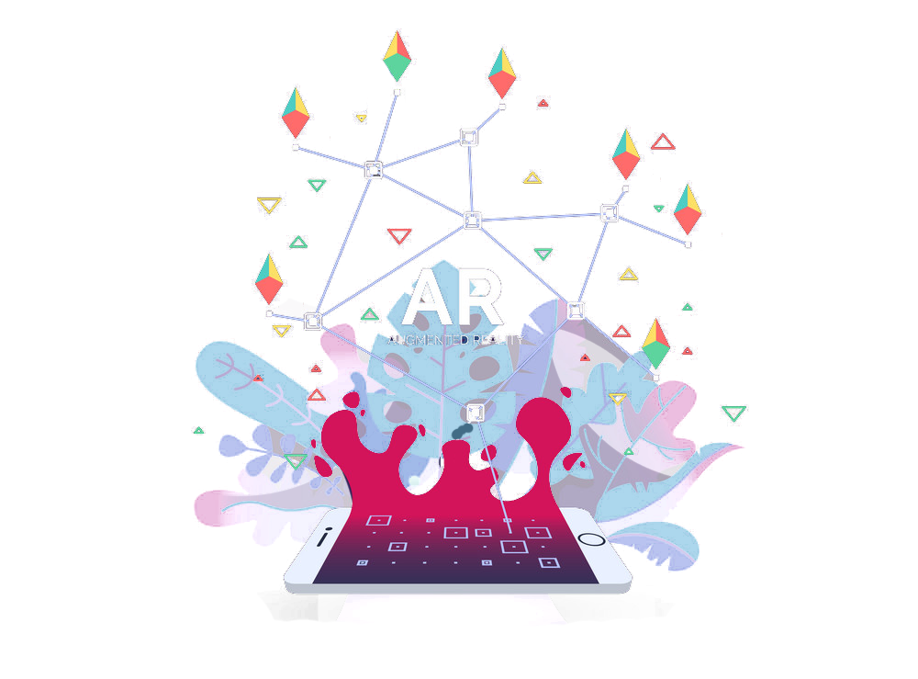
Realtà Aumentata

Slide 4
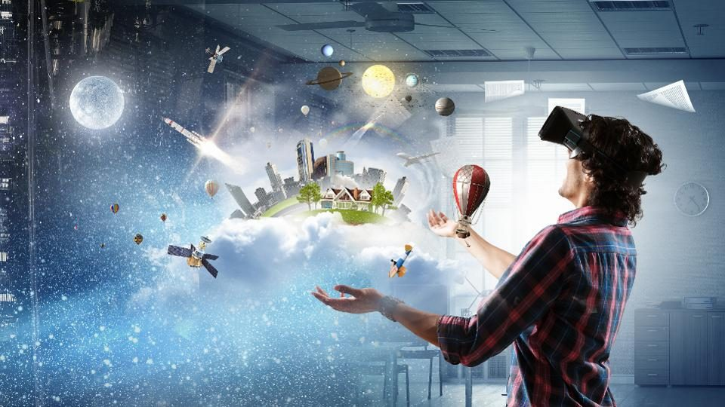
Smart glasses
Smartphone

Slide 5
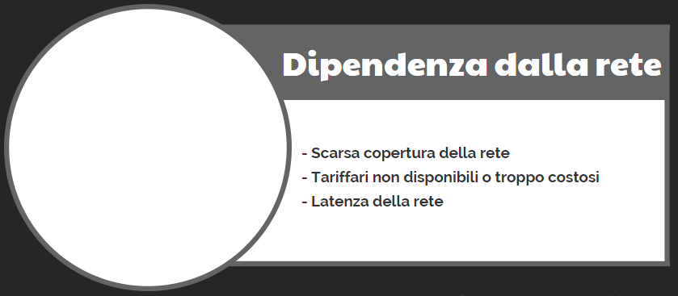
Hardware

Slide 6
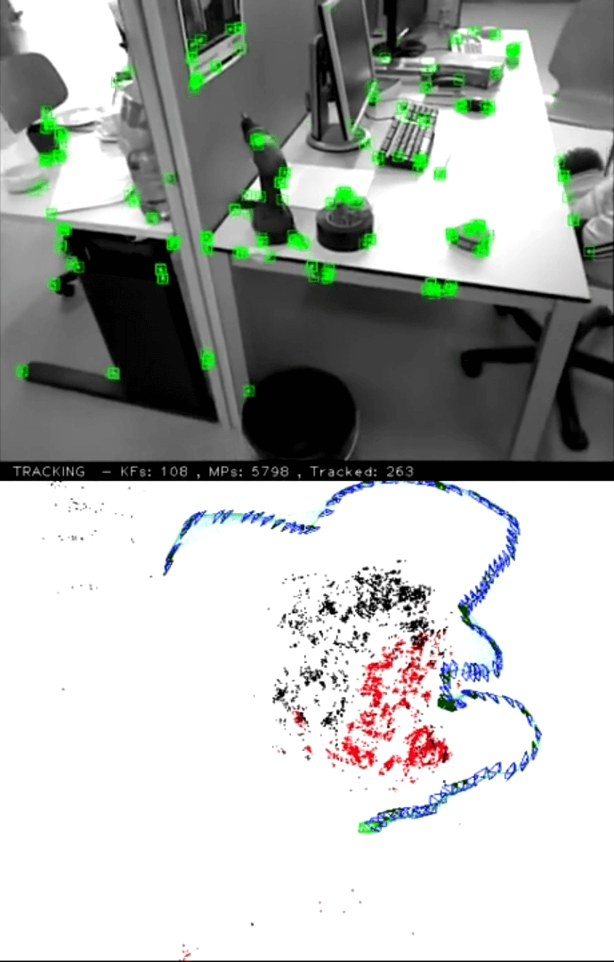
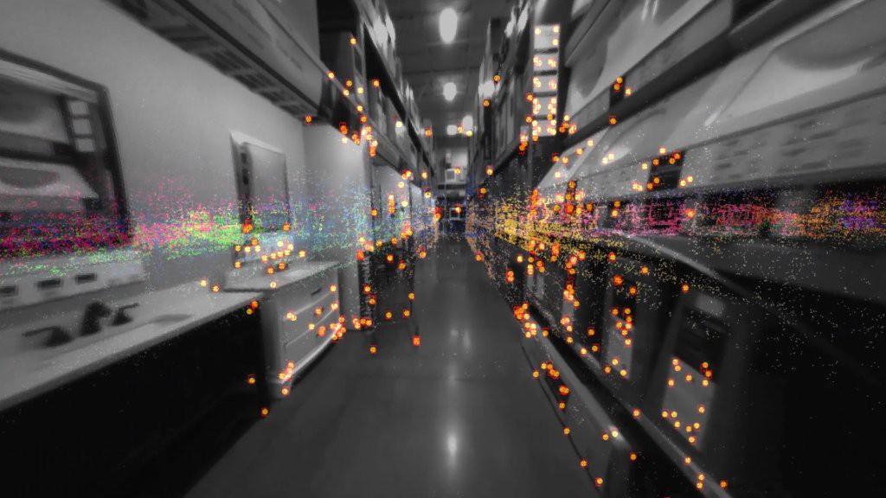
Computer Vision
Variante
VIO
(Visual Inertial Odometry)
SLAM (Simultaneous localization and mapping) si tratta di un algoritmo di CV, generalmente usato in robotica, che permette ad un robot di creare una mappa dell’ambiente circostante e localizzarsi in esso.
ARCore usa COM (Concurrent odometry and mapping) per rilevare i feature point e determinare la posizione del dispositivo nell’ambiente circostante.

Slide 7
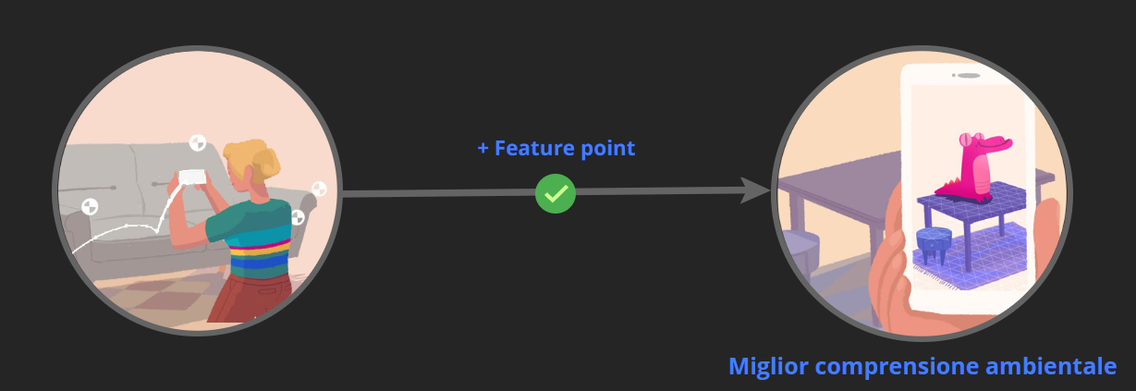
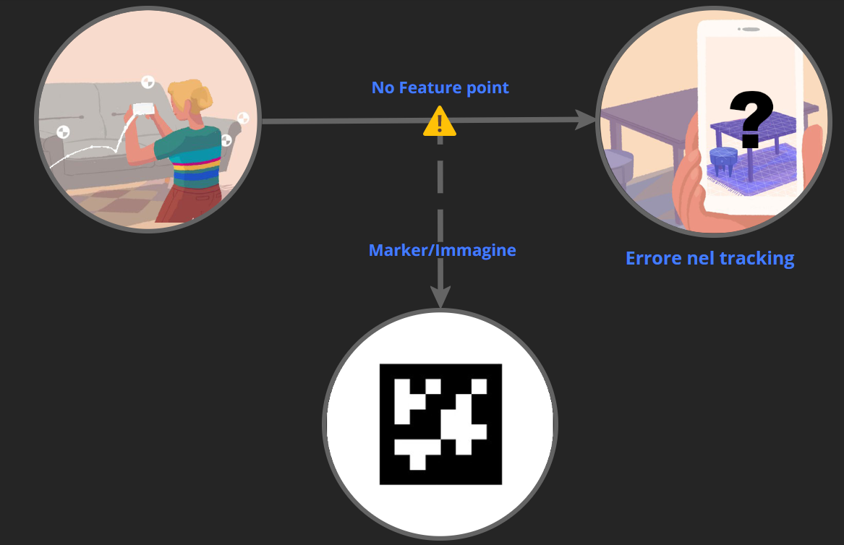

Slide 8
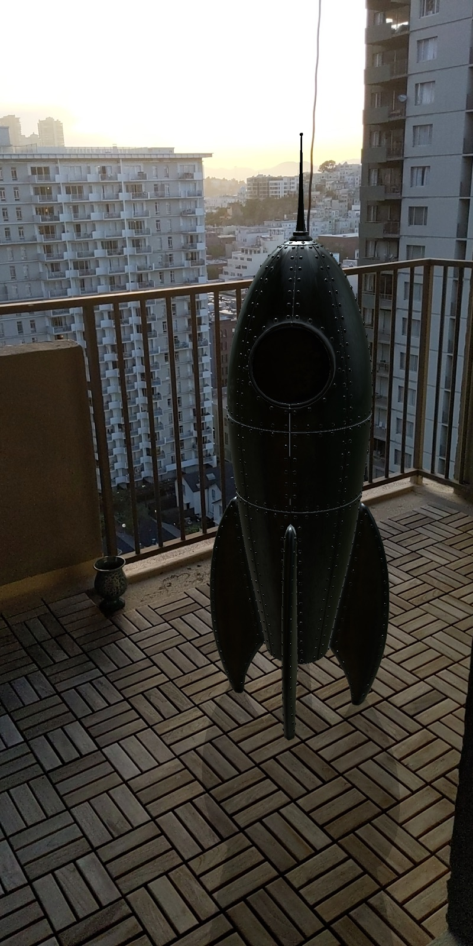
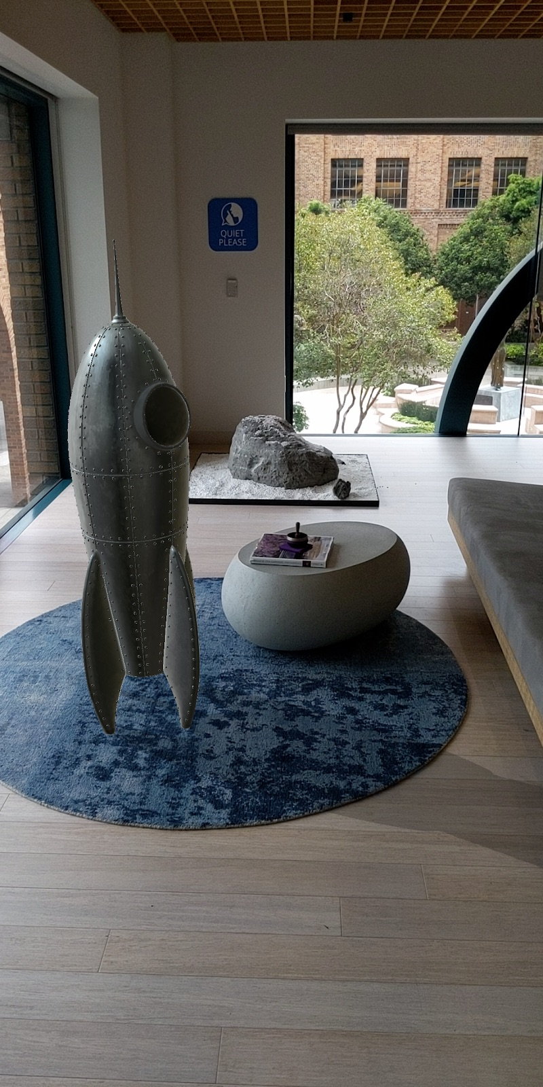
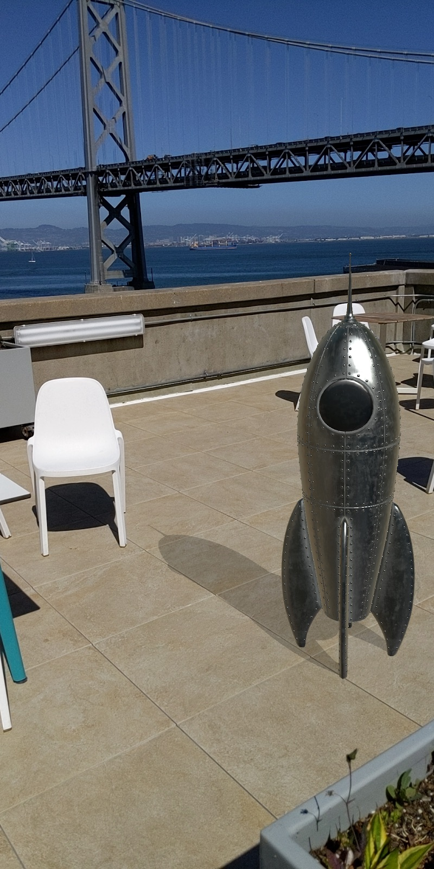
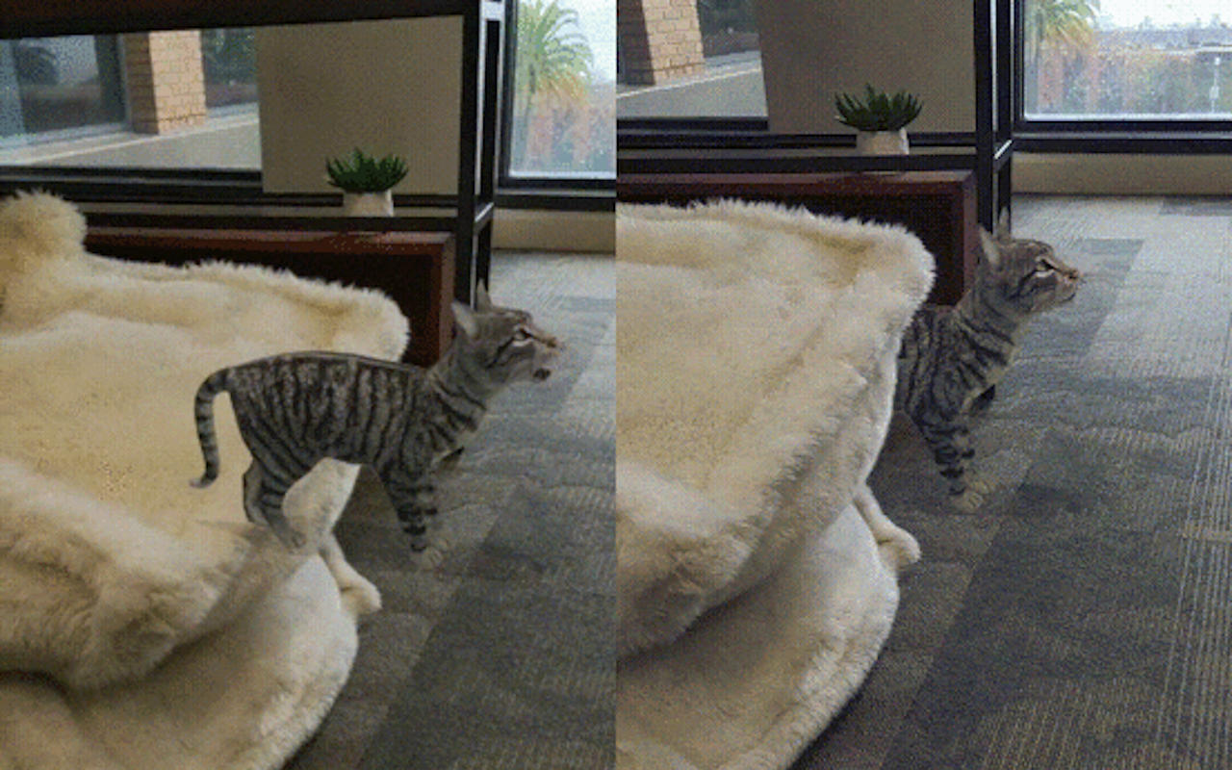
Illuminazione
Occlusione

Slide 9
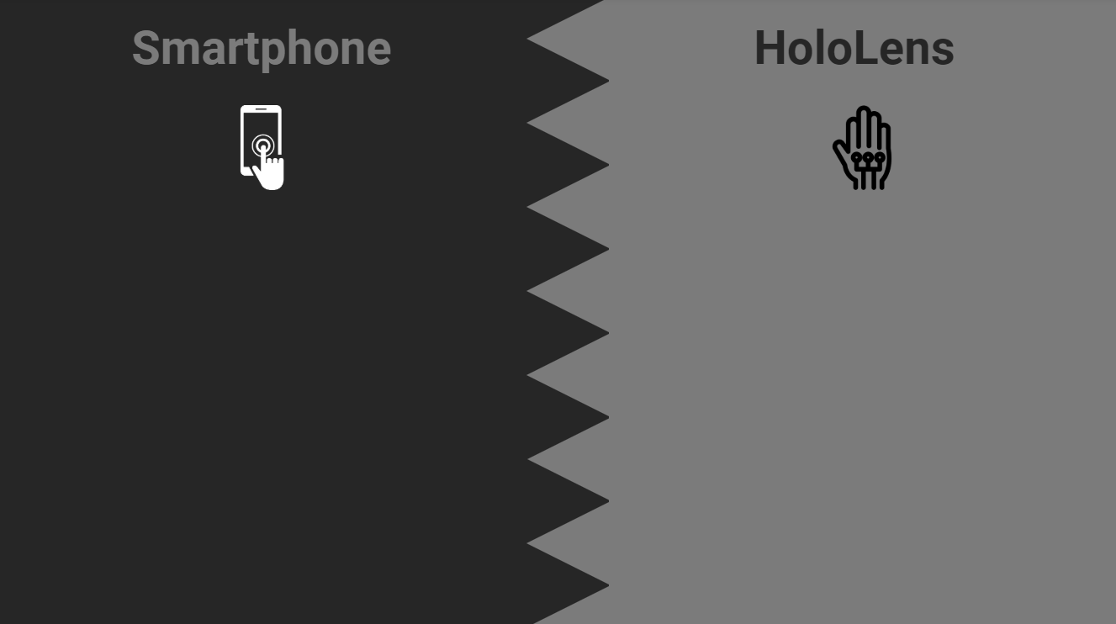
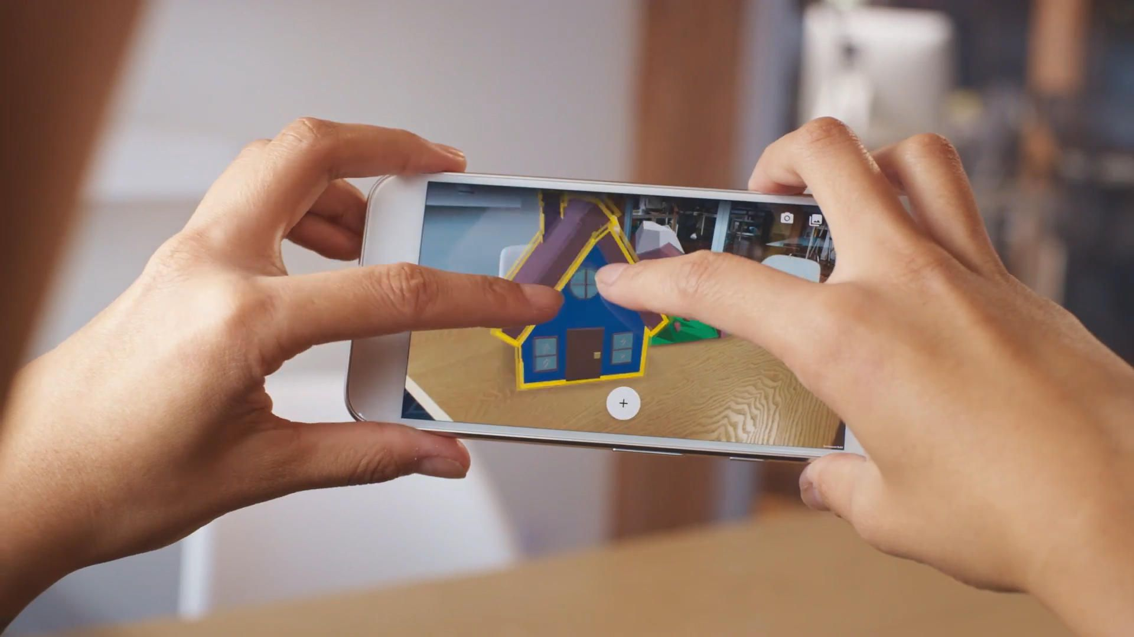
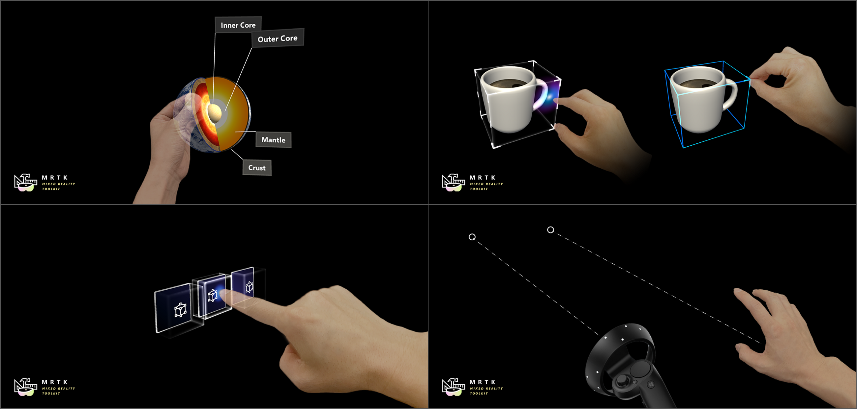

Slide 10
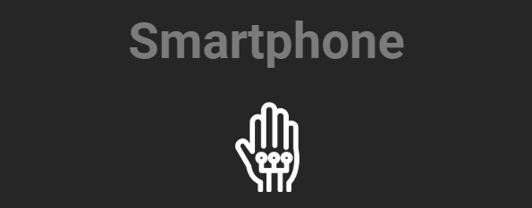
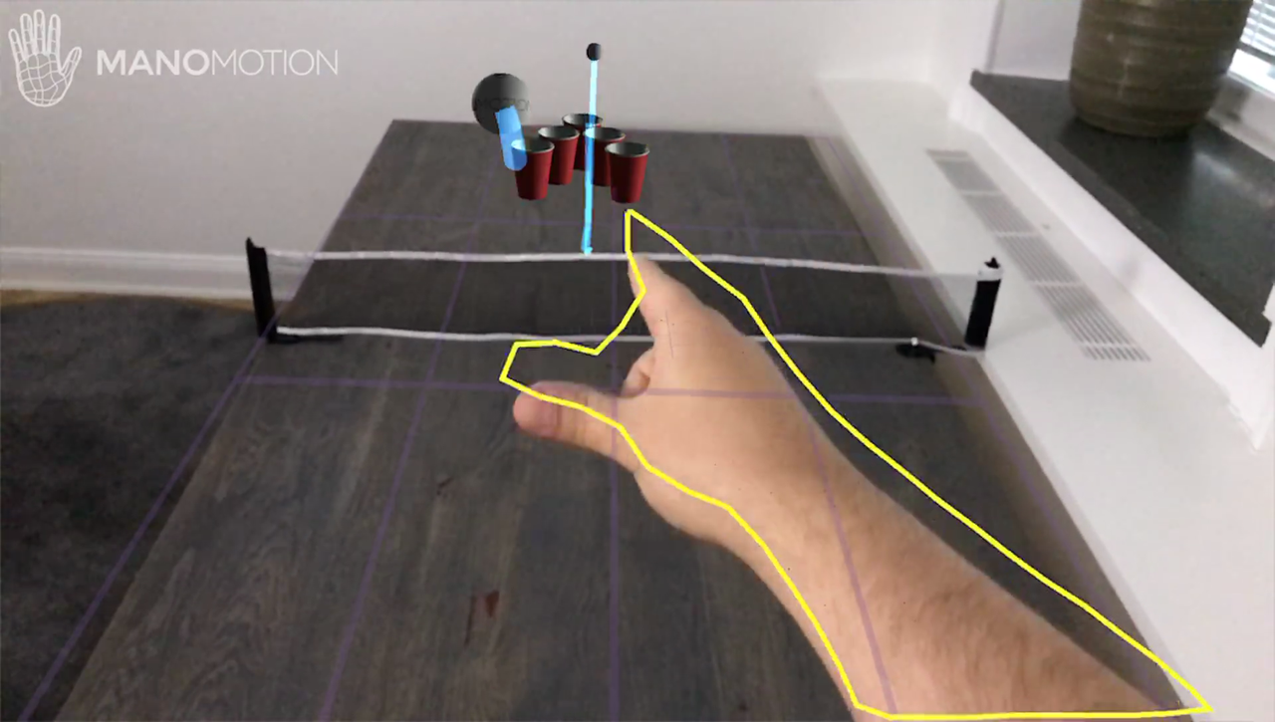

Slide 11
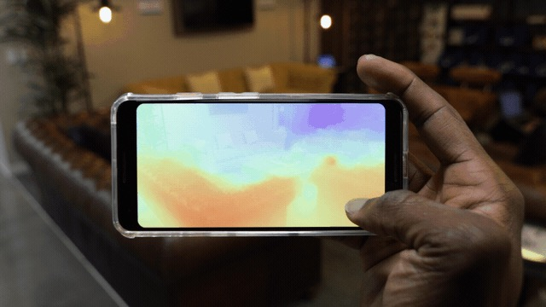
Occlusione

Slide 12
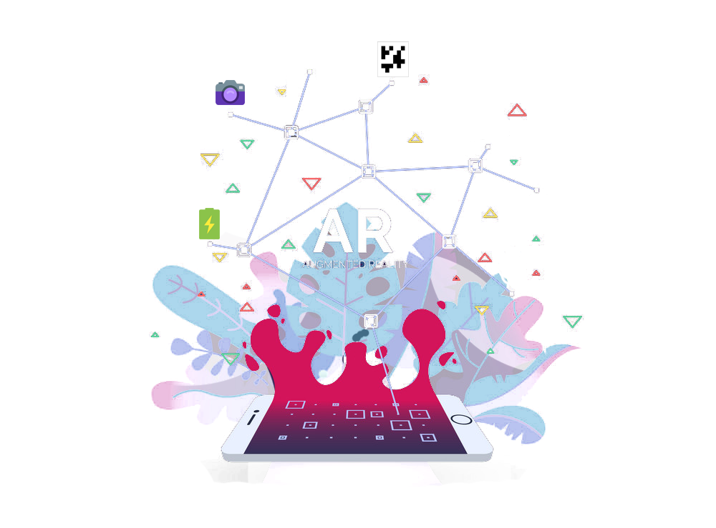
Conclusioni

Slide 13
Penso che alla fine la popolazione di tutti i paesi vivrà esperienze di realtà aumentata ogni giorno, quasi come mangiare tre pasti al giorno. Diventerà tanto una parte di te. – Tim Cook, CEO Apple

